Slide 1
机器学习在数据分析预测中的应用之
人类行为分类
Human Activity Classification Using Machine Learning
2022年12月7日

Slide 2
目录
1
实验背景
2
数据探索
3
模型构建
4
训练过程与分析

Slide 3
PART 01
实验背景
Background Information

Slide 4

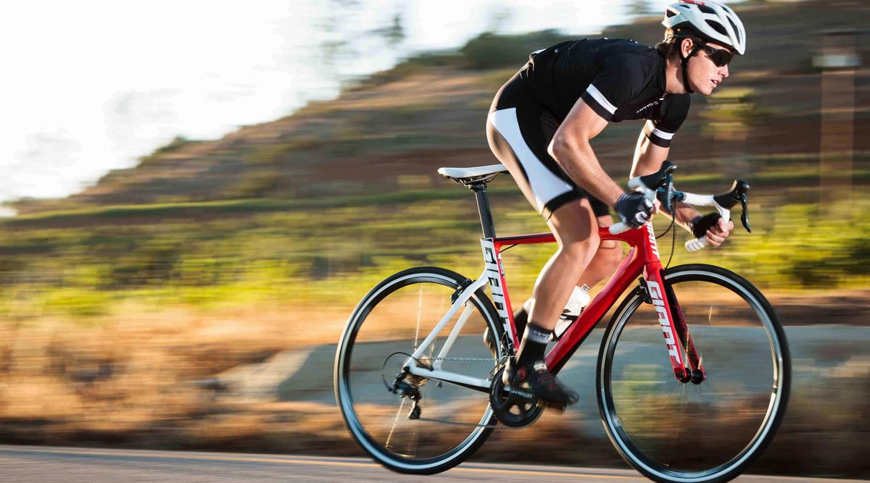

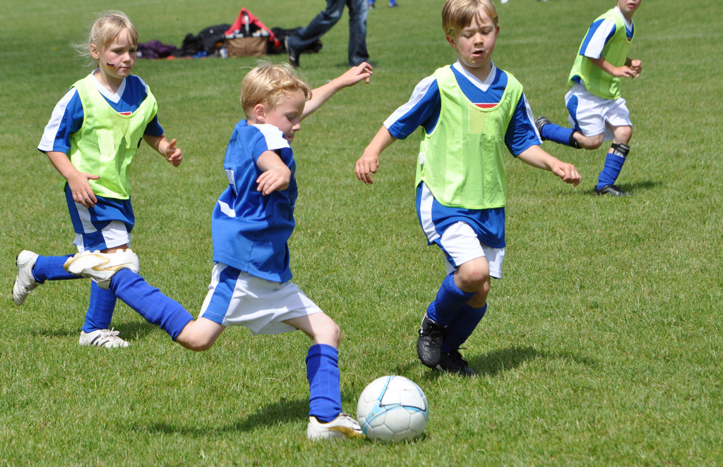
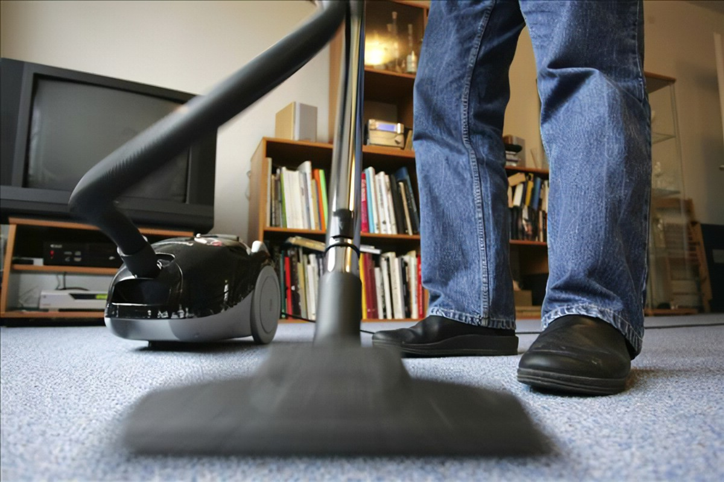
实验目的
Human Activity

Slide 5
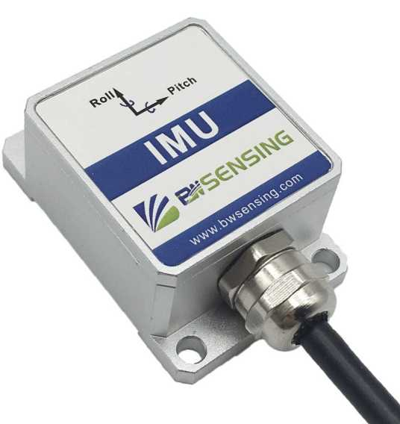
IMU——惯性测量单元
角速度
姿态
加速度
Notes:
还有磁力计测算加速度无法测量的水平方向的偏航角

Slide 6
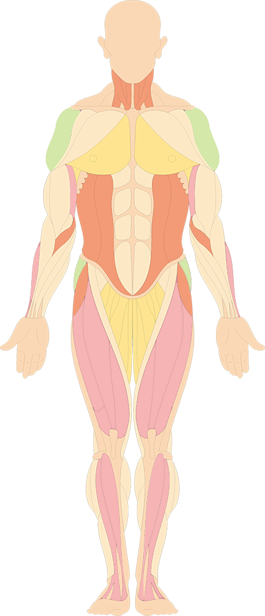
IMU——惯性测量单元
One IMU
on the chest
One IMU
over the wrist
on the dominant arm
One IMU
on the dominant side`s ankle

Slide 7
IMU——惯性测量单元
Each IMU
temperature (°C)
3D-acceleration data (ms-2), scale: ±16g, resolution: 13-bit
3D-acceleration data (ms-2), scale: ±6g, resolution: 13-bit*
3D-gyroscope data (rad/s)
3D-magnetometer data (μT)
orientation (invalid in this data collection)
9 volunteers

Slide 8
PAMAP2——体力活动监测数据集
activity ID
Rope jumping
Running
Descending stairs
…
Lying
Walking
– 1 timestamp (s)
– 3 heart rate (bpm)
– 4-20 IMU hand
– 21-37 IMU chest
– 38-54 IMU ankle
有监督学习
description
target

Slide 9
PART 02
数据探索
Data Exploration

Slide 10
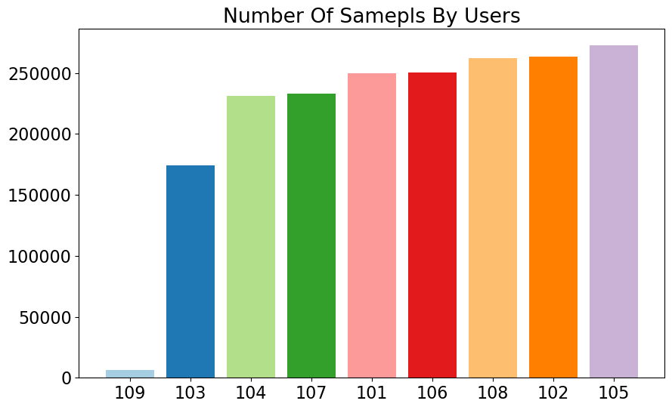
Overview
1942872 rows × 55 columns
Notes:
每个被试者的测试数据不平均，尤其是109号被试者，数据量很小，而且通过结合实验目的，我们不做个体差异的区分，故在后续的数据处理与建模预测中，我们将所有数据整合到一起进行处理

Slide 11
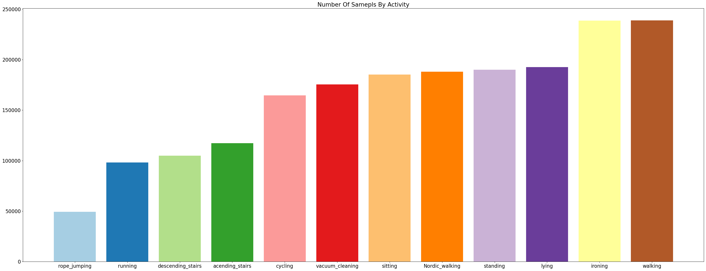
Overview

Slide 12
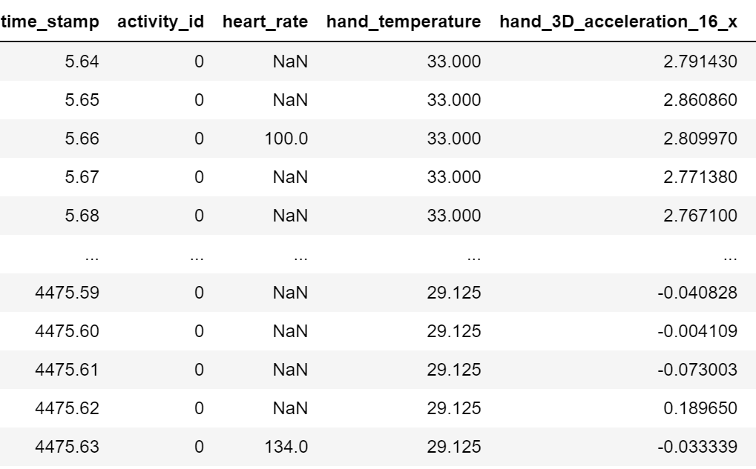
处理数据缺失值
heart_rate 406205
hand_temperature 2729
hand_3D_acceleration_16_x 2729
hand_3D_acceleration_16_y 2729
hand_3D_acceleration_16_z 2729
hand_3D_acceleration_6_x 2729
hand_3D_acceleration_6_y 2729
hand_3D_acceleration_6_z 2729
...
DATA …
NAN
…. DATA .…
NAN
…. DATA .…
NAN …
Time tamp
依据随时间而变的人体数据变化规律，使用线性填充interpolate()填补缺失值

Slide 13
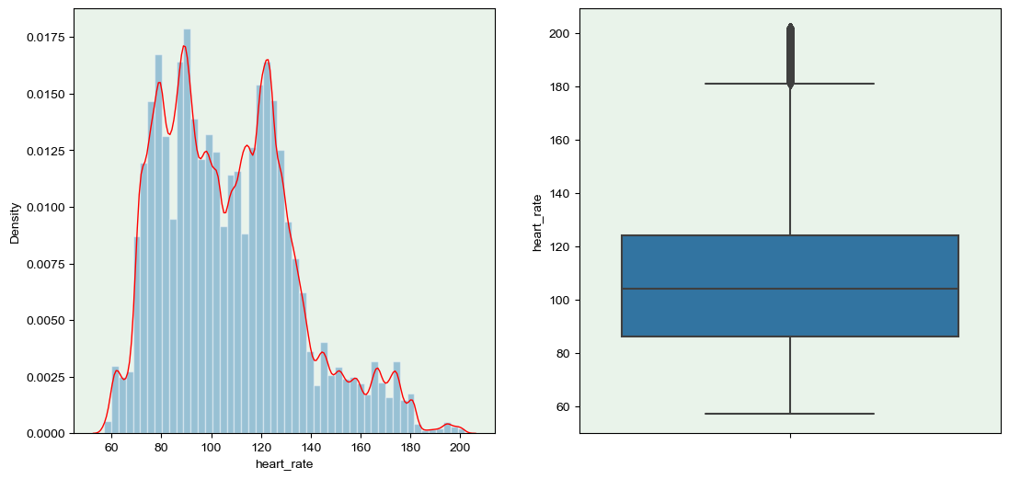
异常值分析——heart rate
Notes:
最大值与最小值有差距但是最大值处分布密集且符合正常人体数值，不需删去

Slide 14
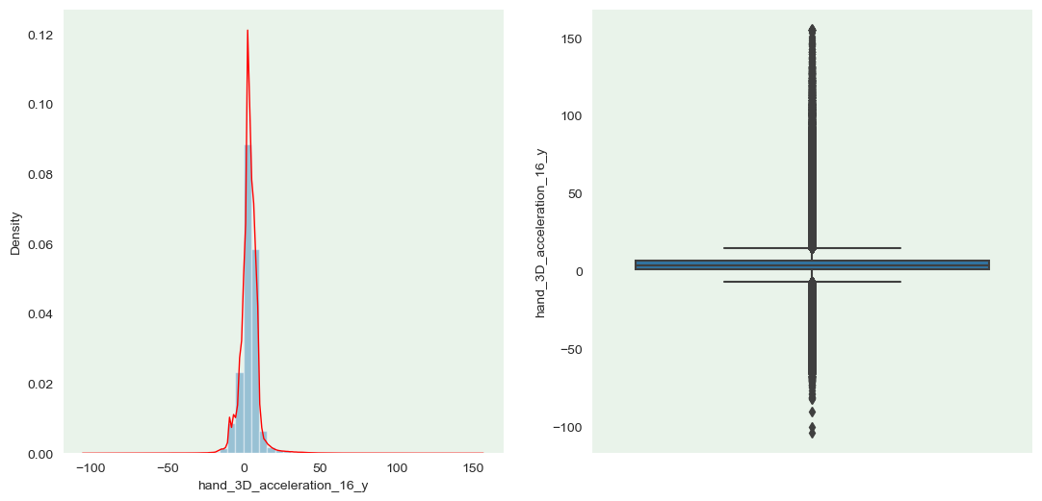
异常值分析——hand_3D_acceleration_16_y
Notes:
分布密集不删

Slide 15
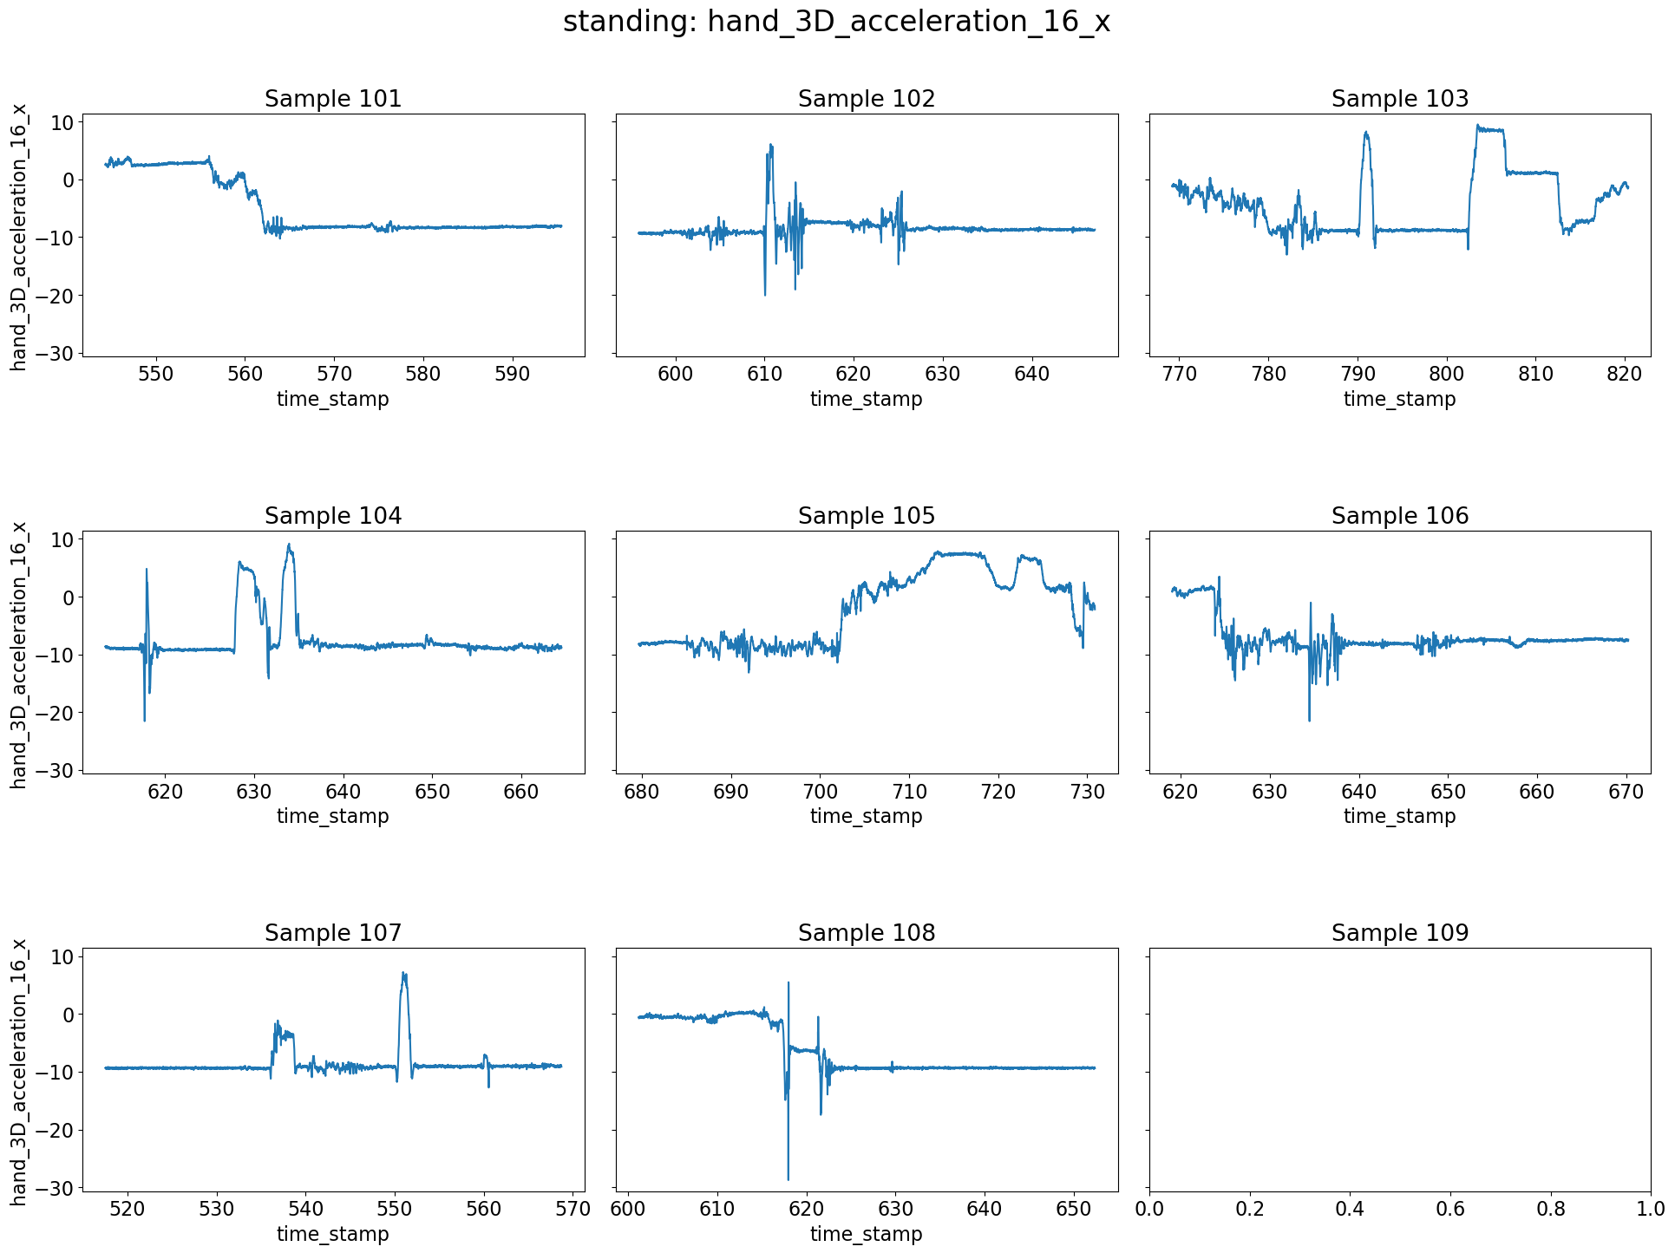
传感器数据

Slide 16
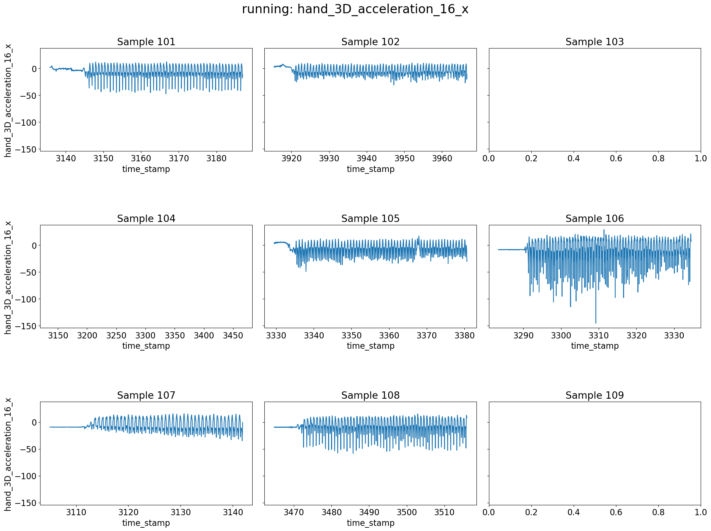
传感器数据

Slide 17
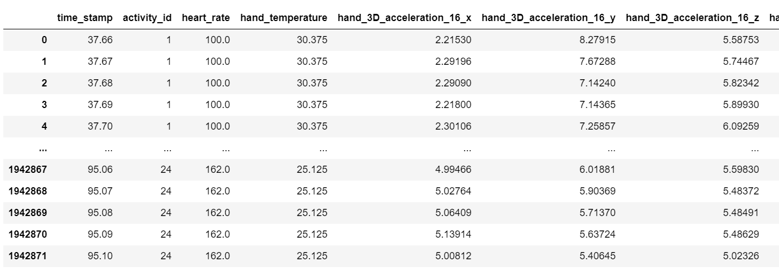
分段
1942872 rows × 55 columns
Notes:
根据时间戳分段，每段512个数据，在每段中增加了新的特征

Slide 18

Normalization
StandardScaler
MinMaxScaler
Yeo-Johnson Transform
数据标准化
计算均值与标准差
样本X=(X-μ)/σ
通过最大值与最小值将数据点映射到一个确定的范围内
通过一系列参数化的单调变换
将数据尽可能地映射到高斯分布

Slide 19
PART 3
模型构建
Model Building

Slide 20
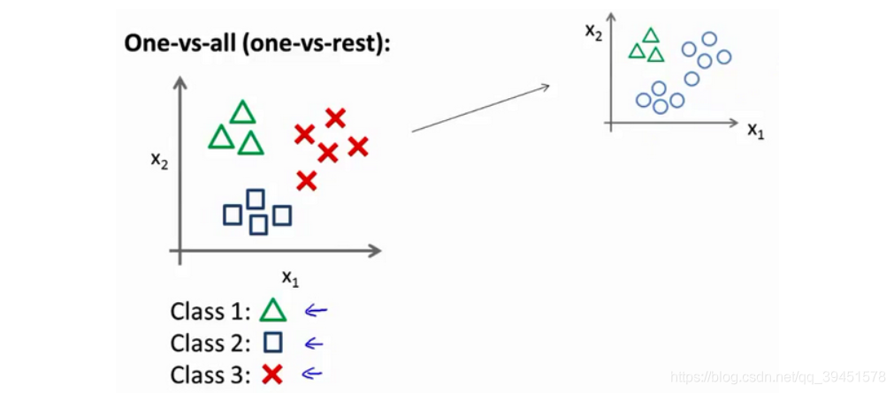
逻辑回归与正则化
多类别的逻辑回归
Notes:
如果有多种类别需要划分，则将其中一种当成正类，其余所有当成负类

Slide 21
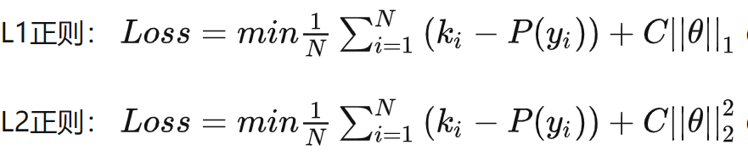
逻辑回归与正则化
正则化：正则化能够通过对高次项进行惩罚解决过拟合的问题
Notes:
C超参数可以调
分别加入了L1与L2范数的平方
L1可能会将影响小的特征的系数直接清零
L2不会清零只会更加靠近0
正则化思想是参数值较小意味着更简单的假设模型，一般来说， θ 的值越小，我们得到的曲线越平滑，也越简单，更不容易出现过拟合。

Slide 22
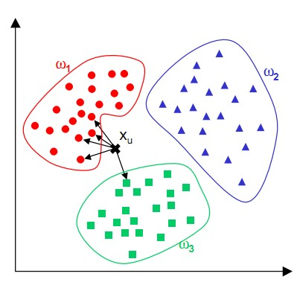
K-NN
如果一个样本在特征空间中的k个最相似(即特征空间中距离最邻近)的样本中的大多数属于某一个类别，则该样本也属于这个类别。

Slide 23
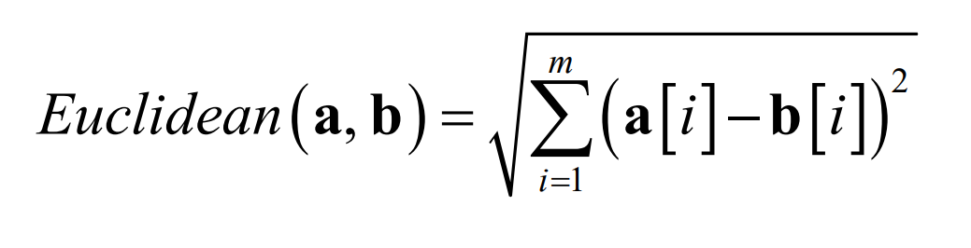
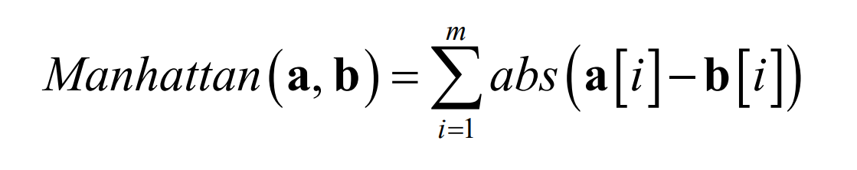
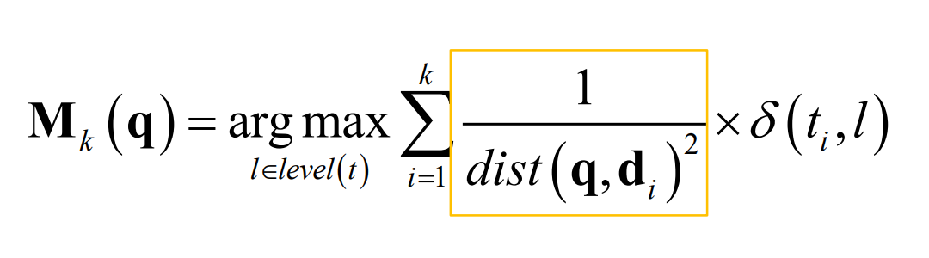
K-NN

Slide 24
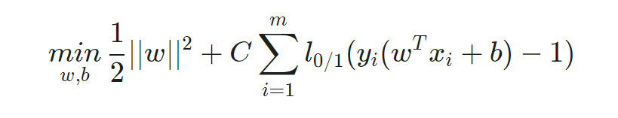
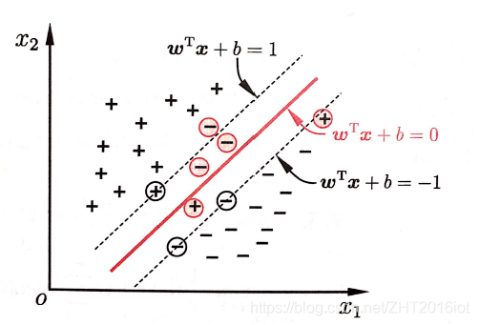
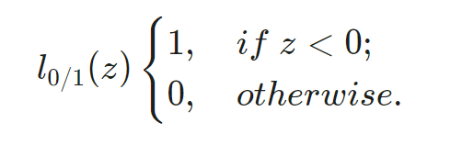
软间隔的支持向量机
软间隔的支持向量机允许某些样本不满足约束条件
Notes:
其中C>0C>0是一个常数，l_{0/1}l0/1​是"0/1损失函数"

Slide 25
AdaBoost
Boosting提升方法在分类问题中，通过改变训练样本的权重，学习多个分类器，并将这些分类器线性组合，提高分类的性能
弱分类器
弱分类器
弱分类器
强分类器
AdaBoost是最具代表性的一种算法
对于样本，AdaBoost提高那些被前一轮弱分类器错误分类样本的权值，而降低那些被正确分类样本的权值。那些没有得到正确分类的数据，由于其权值的加大而受到后一轮的弱分类器的更大关注。
对于分类器，AdaBoost会加大分类误差率小的弱分类器的权值，使其在表决中起较大的作用，减小分类误差率大的弱分类器的权值，使其在表决中起较小的作用。
Notes:
不易发生过拟合，但对异常值敏感，因为异常值可能回赋予较高的权值

Slide 26
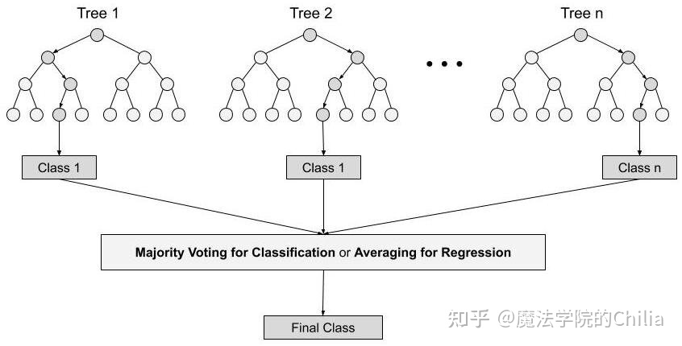

随机森林
森林
随机：（1）如果训练集大小为N，对于每棵树而言，随机且有放回地从训练集中的抽取N个训练样本（就是bootstrap sample方法, 拔靴法采样）作为该树的训练集；从这里我们可以知道：每棵树的训练集都是不同的，而且里面包含重复的训练样本。
随机：（2）如果存在M个特征，则在每个节点分裂的时候，从M中随机选择m个特征维度（m << M），使用这些m个特征维度中最佳特征(最大化信息增益)来分割节点。在森林生长期间，m的值保持不变。
Notes:
森林：多个弱分类器，多棵决策树
随机：不容易过拟合且抗噪性强

Slide 27
PART 04
训练过程与分析
Training and analysis

Slide 28
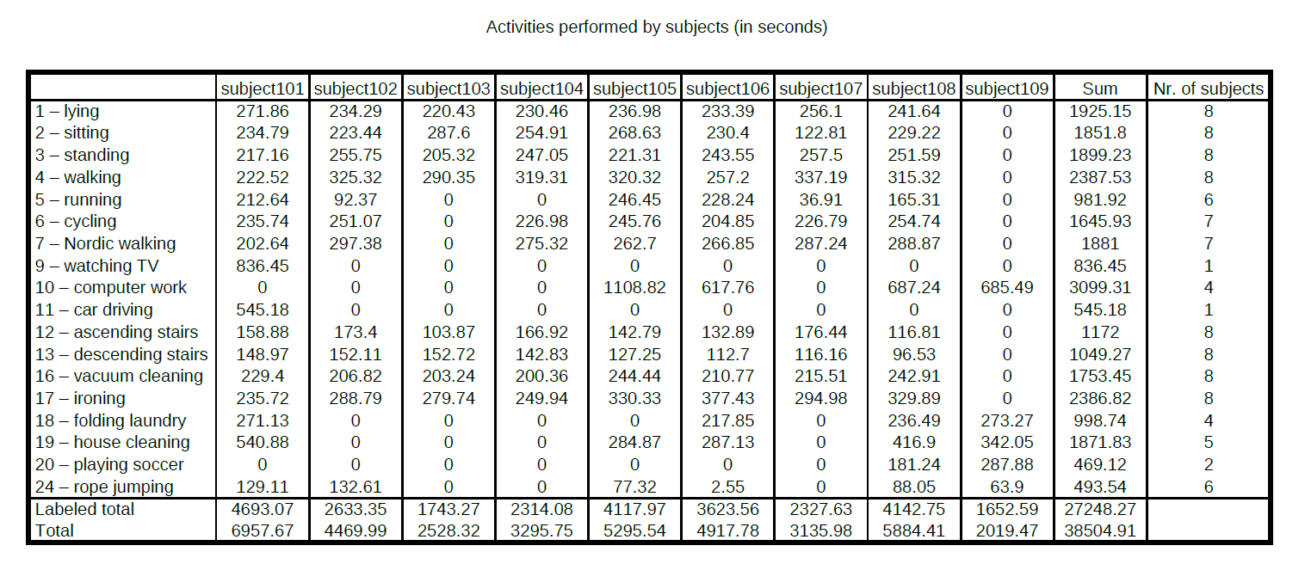
分割测试集与训练集
Notes:
取107和108号

Slide 29
模型训练方法
Training | Validation | Testing
Stratified Random Sampling
分层抽样
根据每层数据的数量
在每层中分别进行随机抽样
Leave-one-out
每次在样本中留一组数据作为测试集
是K-Fold方法中K=样本数量的一种特例
K-Fold
将数据集分成K等分
每次将其中的一组数据作为测试集
剩余K-1组作为训练集

Slide 30
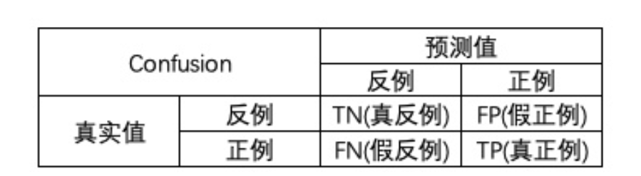
模型评估方法
Validation Accuracy
Testing Accuracy 准确率
Precision 精确率（查准率）
Recall 召回率（查全率）
F1-score
Precision体现了模型对负样本的区分能力，Precision越高，模型对负样本的区分能力越强
Recall体现了模型对正样本的识别能力，Recall越高，模型对正样本的识别能力越强
F1-score是两者的综合，F1-score越高，说明模型越稳健

Slide 31
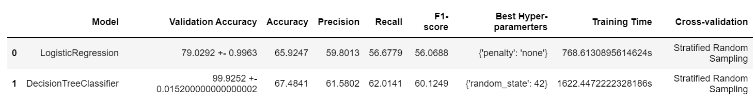
版本1.0
Baseline版本 —— 只填补缺失值，不做任何其他处理
使用不含惩罚项的逻辑回归和决策树模型进行分类
优点：模型简单
缺点：准确性、稳定性不高，训练时间过长

Slide 32
版本2.0
在1.0版本的基础上，对原数据集进行分段（分箱），取每个特征在每段中平均值作为该段的特征
使数据集大小由1942872个样本降低至3799个样本
经过测试，选取512个样本为一段比较合适
—— 使得所有不同周期行为都至少涵盖2~3端
—— 便于后续处理
使用模型：
1.不带惩罚项的逻辑回归
2.KNN
3.决策树（随机森林、AdaBoost）
4.SVM
超参数选择：
1.逻辑回归：无
2.KNN：欧拉距离/曼哈顿距离；K~[2,19]
3.随机森林：树的最大深度；森林中决策树的数量
4.Adaboost：基分类器提升（循环）次数；基分类器特征选择标准
4.SVM：软间隔使用的参数C

Slide 33
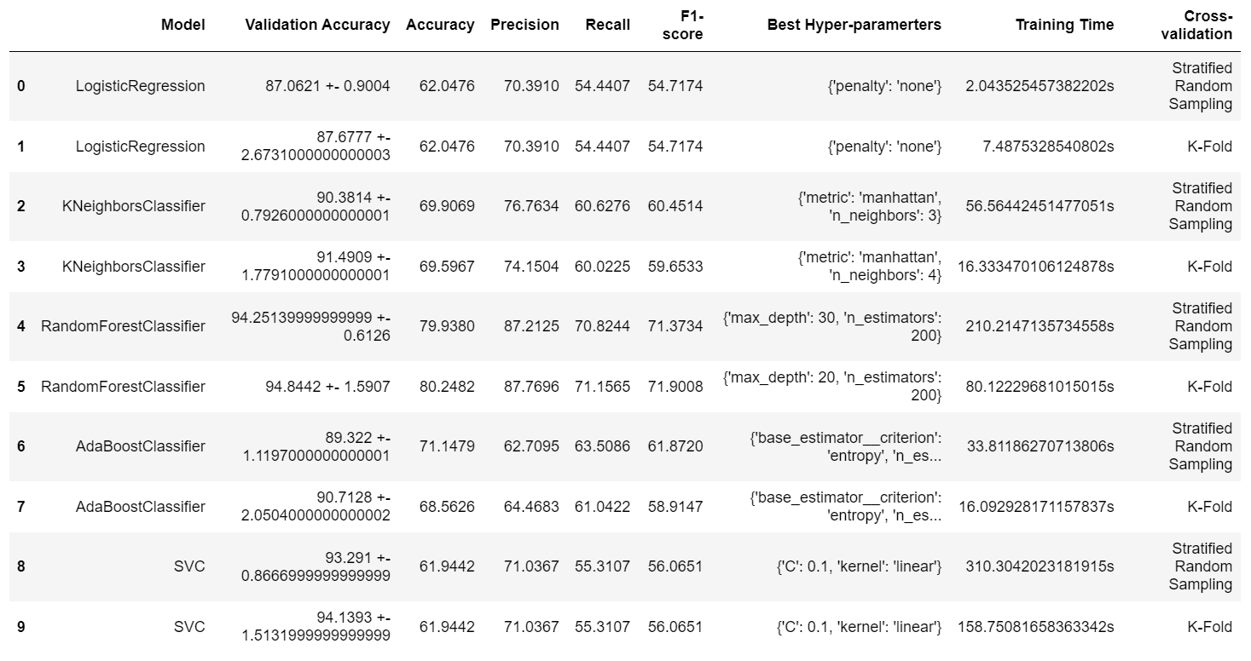
版本2.0
优点：训练成本低
缺点：准确性、稳定性不高

Slide 34
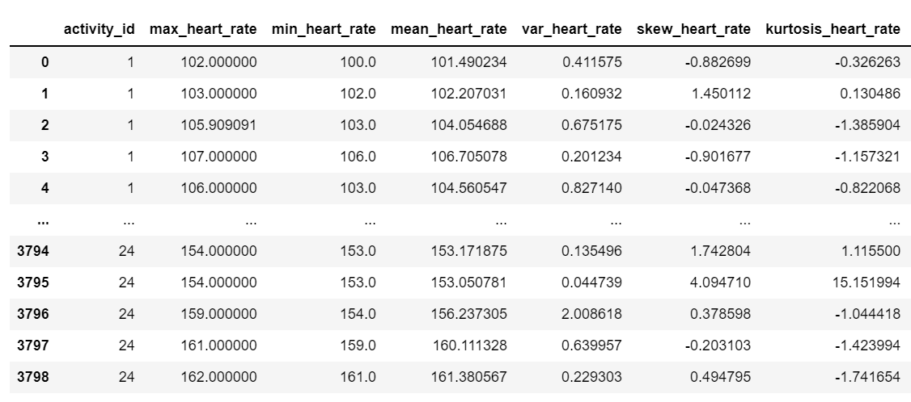
版本2.1
在2.0版本的基础上，增加描述特征，更好地描述每个特征在每段中的取值和变化情况
除了平均值外，增加最大值、最小值、方差、偏度和峰度
即每一个特征用6个值来描述

Slide 35
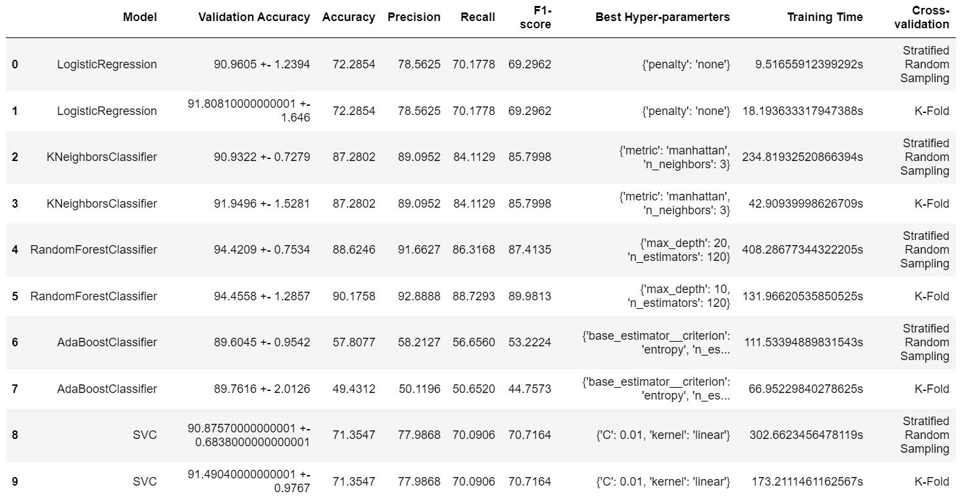
版本2.1

Slide 36
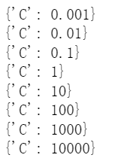
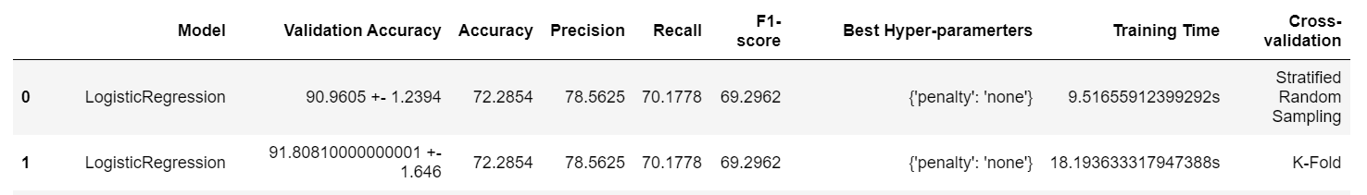
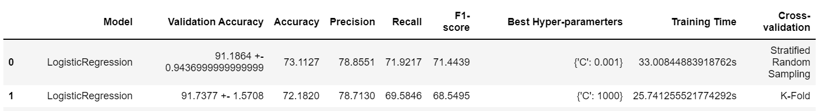
版本2.2
在2.1版本的基础上，调整逻辑回归模型，加入正则项
采用L2正则化，引入正则化系数这一超参数

Slide 37
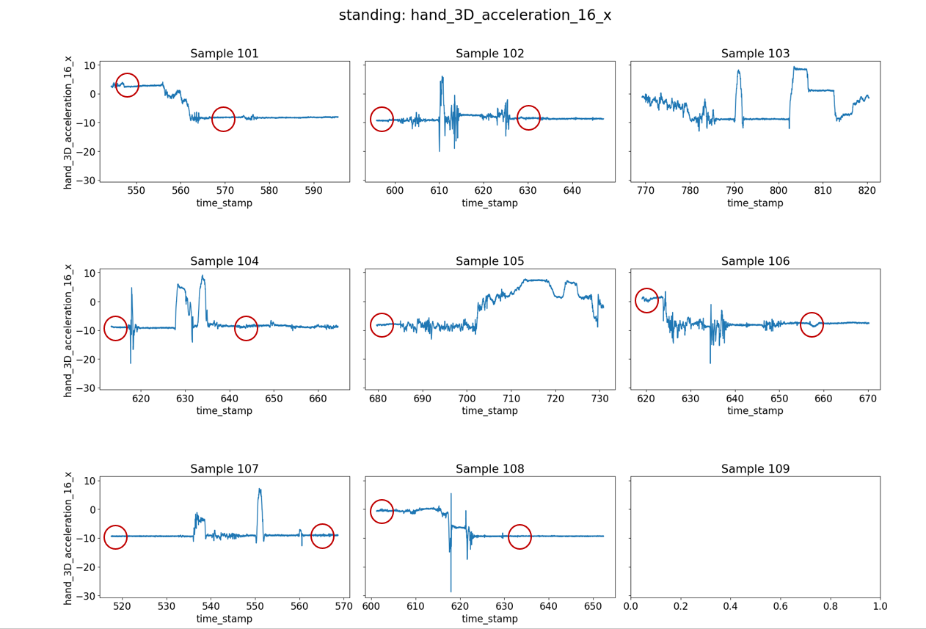
版本3.0
在2.2版本的基础上，对原数据集进行精简
注意到每个动作开始前和结束后都会有一小段空档期的冗余数据
因此，去除每个动作开始10s和末尾10s的数据，以去除冗余

Slide 38
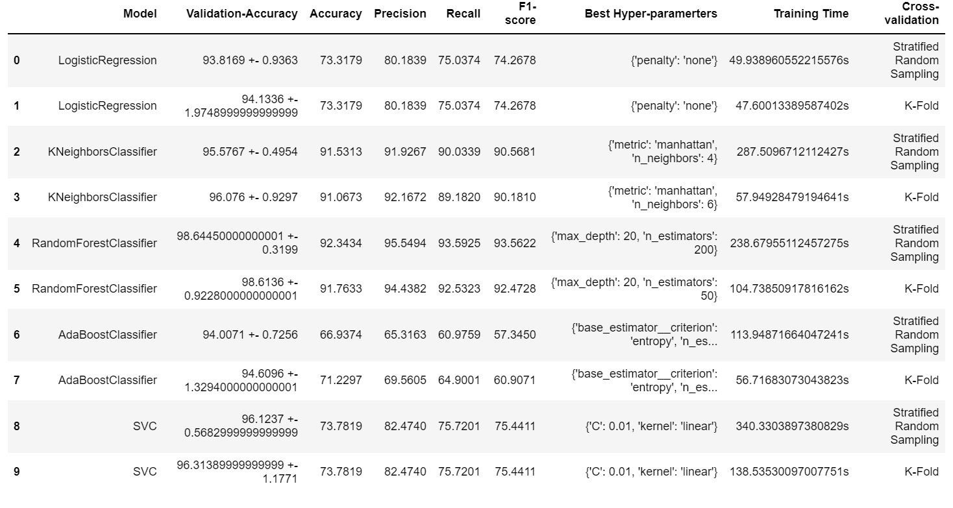
版本3.0

Slide 39
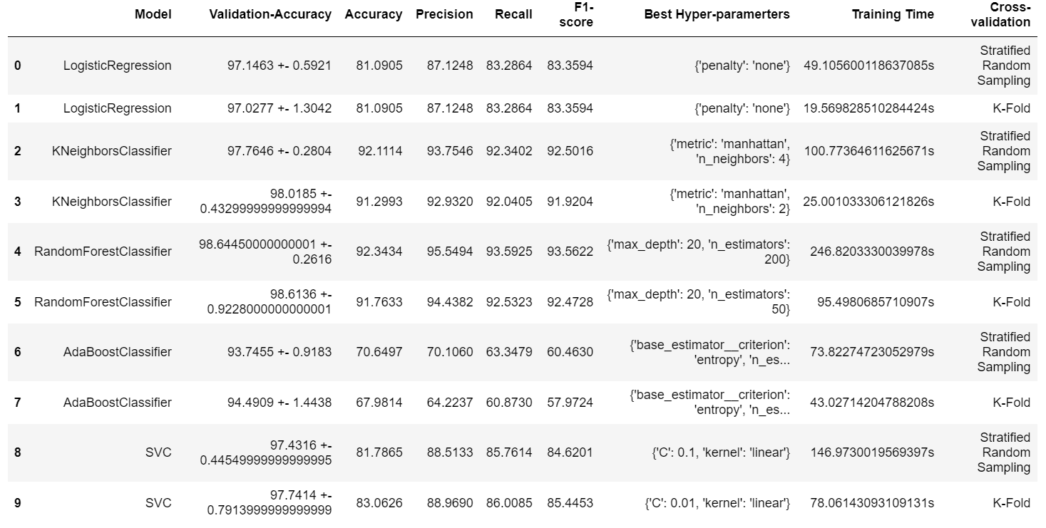
版本3.1
在3.0版本的基础上，对原数据集进行Normalization（Scaler）
采用Standard Normalization

Slide 40
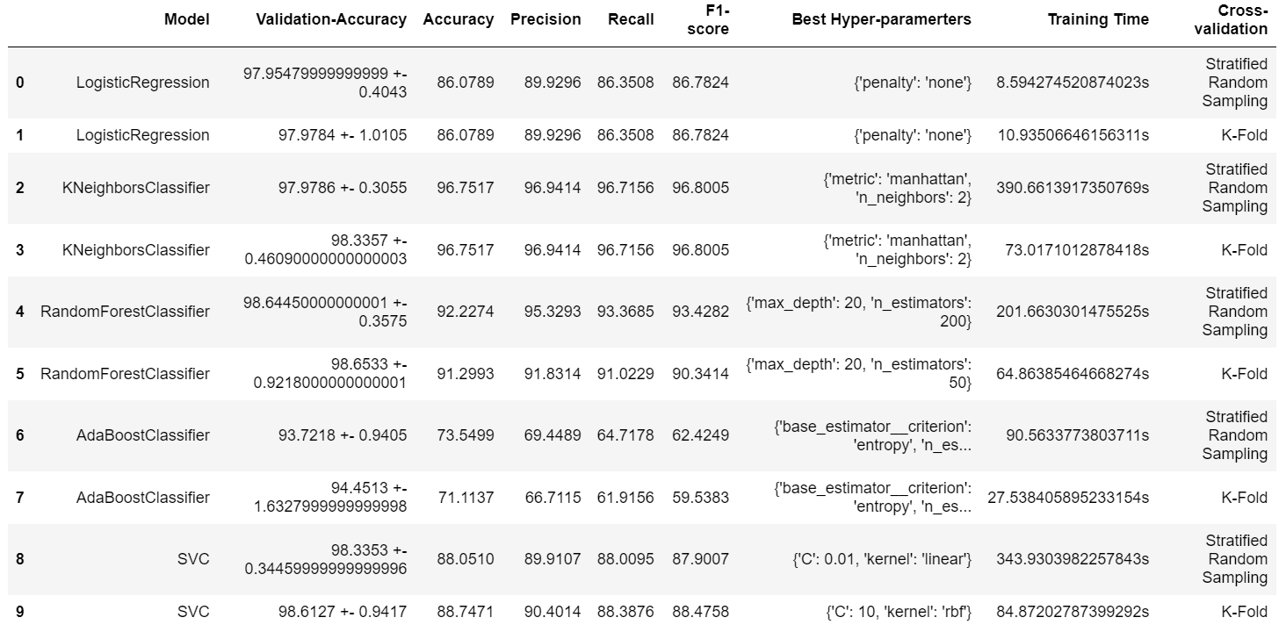
版本3.2
在3.1版本的基础上，对原数据集使用更先进的Yeo-Johnson transform
将数据从任何分布映射到尽可能接近高斯分布，以便稳定方差和最小化偏斜

Slide 41
版本4.0
在3.2版本的基础上，使用更高级的数据处理手段
注意到，在很多活动中传感器的数据呈现周期性变化

Slide 42
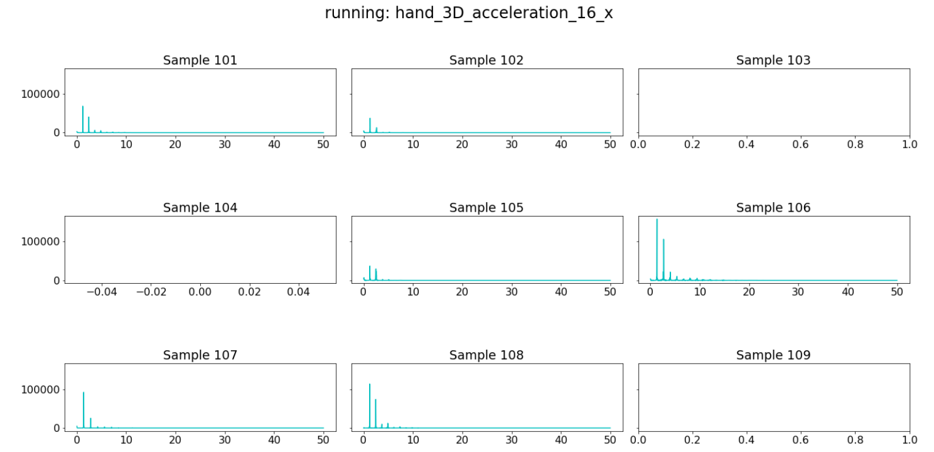
版本4.0
在3.2版本的基础上，使用更高级的数据处理手段
采用离散傅里叶变换，可以得到每段数据的频谱结构和变化规律
将频谱信息加入训练特征中，可以更好地区分不同的活动

Slide 43
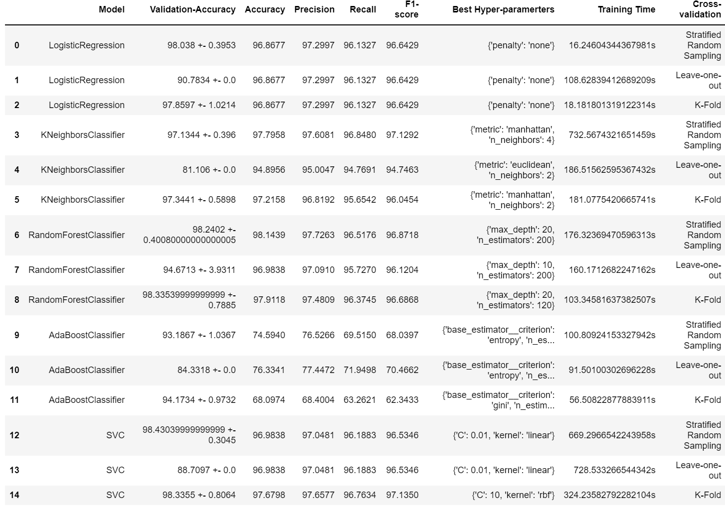
版本4.0

Slide 44
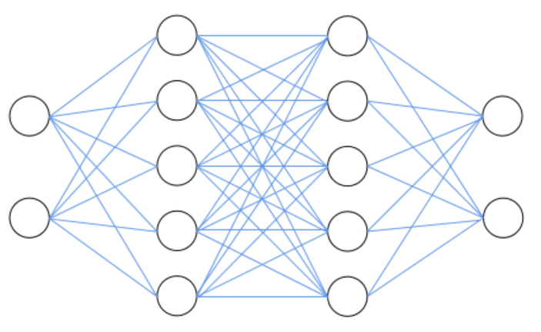
神经网络
针对3.0版本的数据处理模式和4.0版本的数据处理模式
使用相同结构的神经网络进行训练
4096
2048

Slide 45
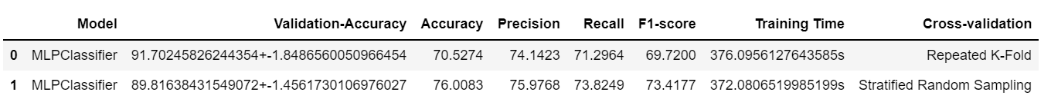
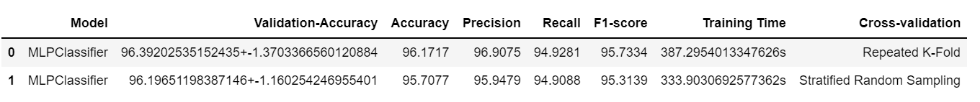
神经网络

Slide 46
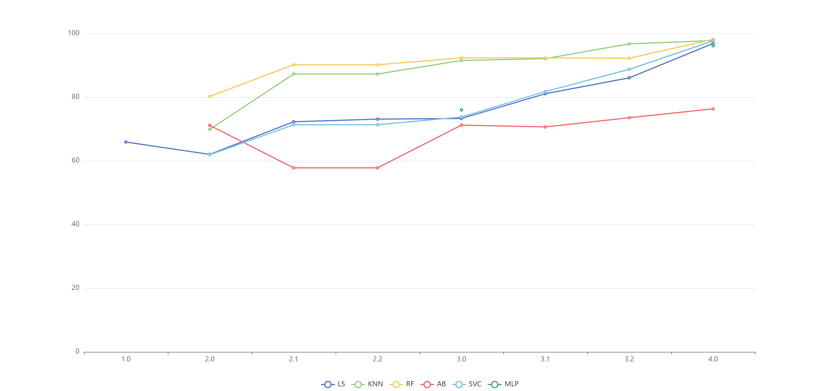
模型总结和效果对比

Slide 47
模型总结和效果对比
4个大版本
8个小版本+2个神经网络版本，共计10个版本
逻辑回归、KNN、随机森林、SVM、神经网络都达到了95%以上的准确率
逻辑回归训练时间最短；随机森林准确率最高；SVM的F1-score最高，模型最稳定
从模型训练的过程来看，数据的预处理至关重要
数据预处理比选择模型以及调整超参数更为关键，好的处理范式能够更有效地提取出数据的特征
综合准确率、稳定性、训练时间成本，选取随机森林模型、SVM模型或逻辑回归最为合适

Slide 48
谢谢大家！
2022年12月7日

